Slide 1
PROCESSO CRIATIVO

Slide 2
FASES DO PROCESSO CRIATIVO
PREPARAÇÃO – fase inicial, quando o indivíduo ou grupo explora o problema em busca de ideias que possam ser colocadas em prática
INCUBAÇÃO - período de descanso, quando o indivíduo ou grupo se desconecta do problema
ILUMINAÇÃO – a ideia surge quando você menos espera
VERIFICAÇÃO – o projeto é viável? Existe recurso? É possível entregar no prazo?
EXECUÇÃO – a ideia é colocada em prática

Slide 3
SISTEMAS DE CORES

Slide 4
SISTEMAS DE CORES
CMYK – Ciano, Magenta, Amarelo e Preto. Normalmente utilizada em projetos de impressão
RGB – Vermelho, Verde e Azul. Utilizado para projetos de visualização, como um site
Os navegadores interpretam as cores através de números de 0 a 255, onde 0 é o mais escuro e 255 o mais claro
As cores RGB também podem ser representadas por numeração hexadecimal (base 16 algarismos).
0 1 2 3 4 5 6 7 8 9 A B C D E F
#000000 ou #000 – preto
#FFFFFF ou #FFF – branco
#FF0000 – vermelho
#00FF00 – verde
#0000FF - azul

Slide 5
PROJETOS DE INTERFACE

Slide 6
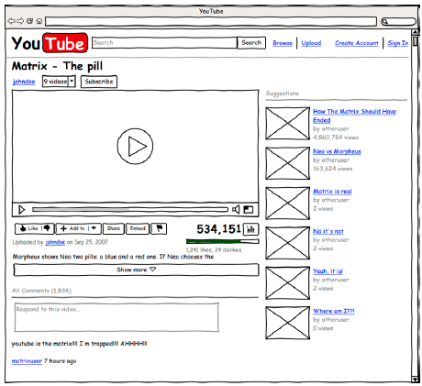
WIREFRAME
Rascunho de uma página Web

Slide 7

MOCKUP
Representação fiel do modelo de layout de uma página web

